Slide 1

꿀방
팀명 : 밤달이
중간 발표

Slide 2
7조
.밤달이
조장 : 이충현
조원 : 김현수
이현구
이태양

Slide 3
목차
1. app 소개
2. 최초 요구사항 정의
3. 변경된 요구사항
4. 개발 진행 과정
5. 현재까지 개발 내용
6. 추후 개발 목표

Slide 4
1.
app 소개

Slide 5
app 소개
앱 목표 :
가깝고 좋은 벌집을 찾아 다니는 꿀벌 처럼
꿀방을 찾아 다니는 사용자를 위한 어플리케이션
기능:
부동산 매물 정보를 소개해주는 앱으로써
기존 다방, 직방 앱과는 차별화된 기능인
경로 기반의 검색을 통해서 특정 지점까지
이동시 걸리는 시간을 기준으로 매물 검색을
함으로써 사용자에게 편의를 제공합니다.
꿀방

Slide 6
2.
최초 주요
요구사항 정의

Slide 7
최초 주요 요구사항 정의
경로 탐색을 통한 소요 시간대별 매물 검색
소비자의 요구사항에 맞춘 다양한 필터기능
(엘레베이터, 애완동물, 인터폰 etc)
빅데이터를 활용한 매물 시세 확인
(공공 데이터 포털 오픈 api 활용)
리뷰 기능 활성화
기능 구현에 초점
Flutter를 활용한 ios, android 동시 개발

Slide 8
3.
변경된 요구사항

Slide 9
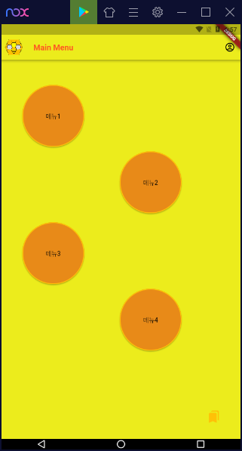
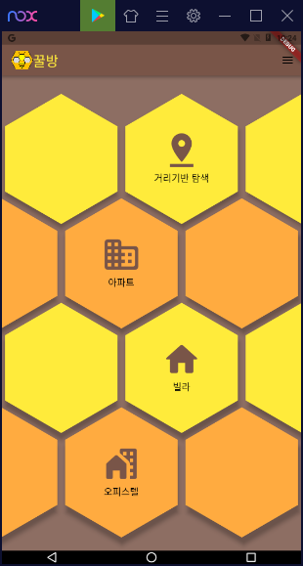
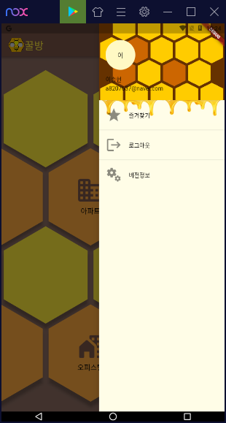
UI,UX 디자인
변경
변경
MainMenu_Screen.v1.0
MainMenu_Screen.v2.0 with sideTab_Screen
단순 기능 구현 위주의 개발 방식에서 다양한 구현이 가능한 Flutter 프레임워크의 장점을 살려
UI,UX 디자인에 큰 변화를 줌으로써 앱의 개성을 살리고 사용자에게 좋은 이미지를준다

Slide 10
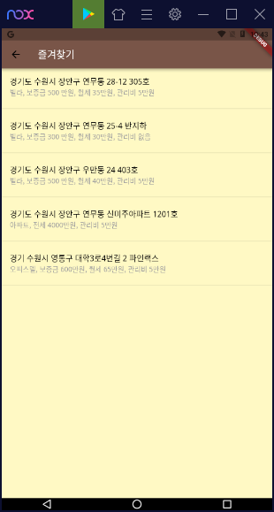
즐겨찾기 기능 추가
Favorite_Screen
즐겨찾기 기능을 추가함으로써 사용자가 자신이 원하는 매물 정보에대해
앱이 매물 정보를 저장해 줌으로써 사용자의 편의성과 사용성을 높였다.

Slide 11
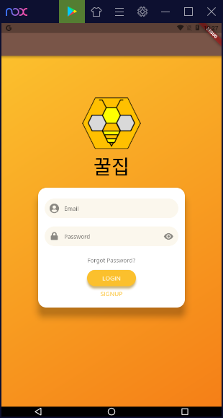
로그인
기능 추가
Login_Screen.v1.1
해커의 악의적인 공격을 막고 사용자의 즐겨찾기 정보를 저장하기 위한
로그인 페이지를 추가하였습니다.

Slide 12
4.
개발 진행 과정

Slide 13
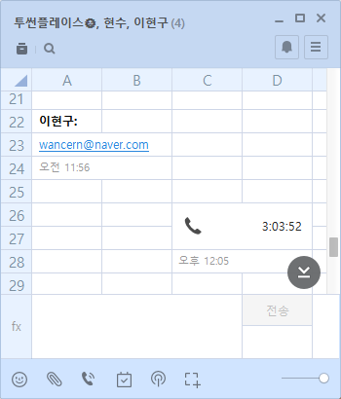
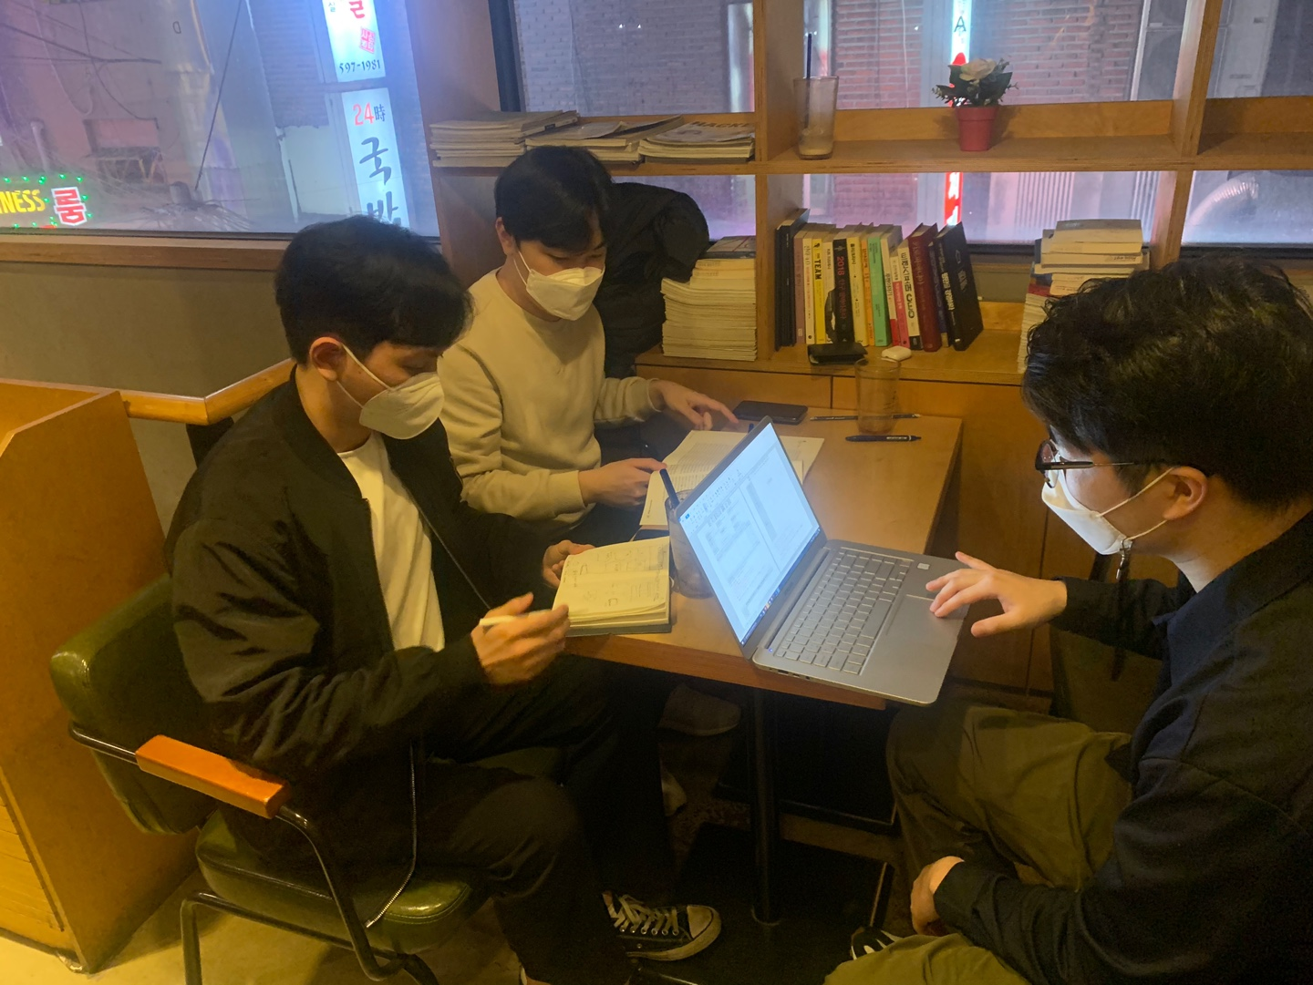


개발 진행
과정
매일 아침 09:00 ~ 12:00 까지 개발 회의와 전일 개발 내용 확인 및 일일 개별 목표 설정
격주에 한 번 진행되는 요구사항 재정의 및 상호 개발 평가 회의
Flutter, Google Cloud Platform
학습 스터디 진행
에자일 스크럼 개발방식을 채택해 2주일의 스프린트 기간을 가지고 2주의 한번 요구사항 재정의
및 상호 평가와 앱 테스트가 진행되며 스프린트 중 매일 아침 9~12시까지 개발 내용 확인 및
개발목표 일일 회의 진행 후 각자 개발을 진행하며 서로 막히는 부분에서 도움을 줍니다.

Slide 14
개발 진행
과정
Front-End
90%
Back-End
60%
현재 과거 매물 시세 조회 페이지를 제외한 대부분의 프론트 엔드 개발 완료된 상태
백 엔드 또한 디비 구축 및 데이터 입출력 개발 완료된 상태이며
시세 데이터 입력 및 프론트 엔드와의 연동만 남은 상태 입니다.

Slide 15
5.
현재까지 개발 내용

Slide 16



로고 및 UI,UX
서브 로고
메인 로고
배경 이미지
앱의 로고는 벌집에 살고 있는 꿀벌을 형상화 했으며
꿀방(꿀 매물)을 찾아다니는 사용자의 이미지에서 채택했다.

Slide 17
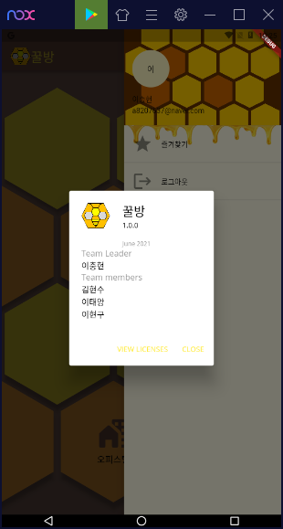
메인 메뉴
MainMenu.v2
사이드 탭 터치시 팝업
앱 버전 및 저작권 정보
유저가 첫 앱 사용시 가장 처음에 보게 되는 화면으로
꿀방 이라는 앱 이름에 맞춰 벌집을 형상화 하였고
최대한 간결하게 보이면서도 필요한 기능을 메인 화면 안에서 처리할 수 있도록 했다.

Slide 18
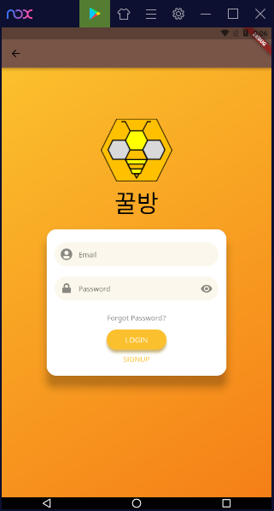
로그인 화면
Login_Screen
간단한 이메일 인증을 통한 회원가입을 할 수 있으며 회원가입과 비밀번호 찾기기능을
한 스크린 안에 넣었다.

Slide 19
즐겨찾기 화면
Favoite_Screen
유저정보에 있는 즐겨찾기 데이터를 받아와 보여주는 화면이다.

Slide 20
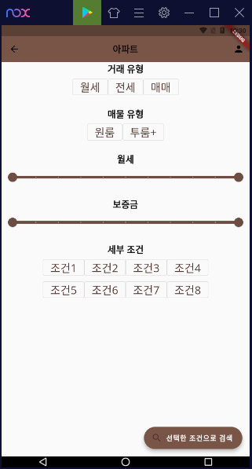
필터 화면
Filter
다양한 조건을 검색할 수 있게 도와줌으로써
사용자가 원하는 매물을 찾을 수 있게 도와주는 필터 페이지 입니다.

Slide 21
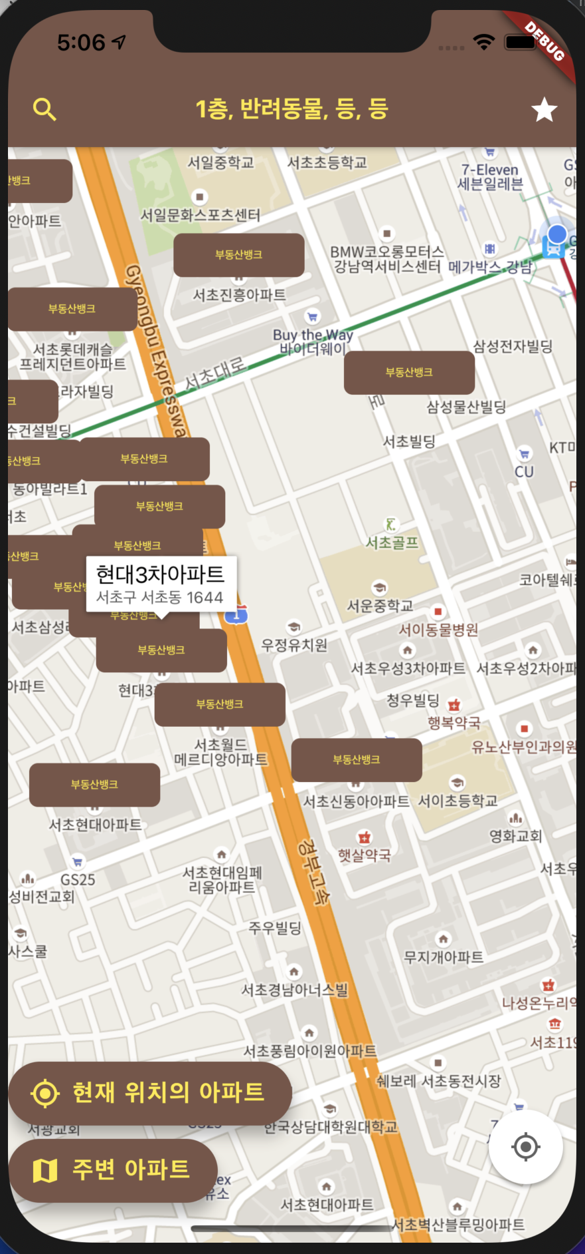
지도 화면
Maps
사용자가 검색하면 조건에 해당하는 매물을 지도 위에 띄워주는 페이지 입니다.

Slide 22
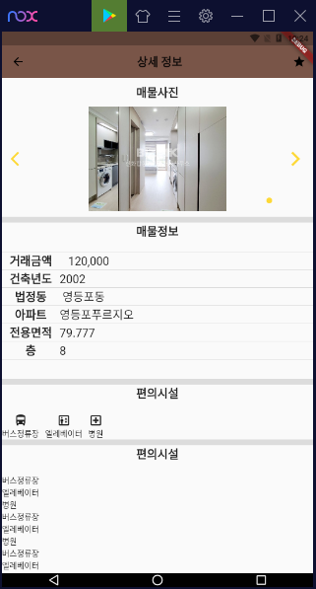
상세 정보 화면
Information
매물의 상세정보를 표시하고 사용자의 니즈에 맞춘
다양한 매물정보(대중교통, 애완동물, 병원 등)를 제공하는 상세정보 페이지 입니다.

Slide 23
현재까지
개발 내용
현재까지 담당 개발 내용 및 역활
이충현 | MainMenu_Screen.v2.0, Login_Screen, Favorite_Screen, FirebaseAuth 로그인 기능 앱 연동, 전체 코드 병합 및 관리 , UI,UX 디자인 개선 및 발전, 앱 로고 제작 및 디자인 이미지 데이터 제작, Main.dart에 전체 앱 테마 정보 설정, 보고서 작성 및 발표자료 제작
김현수 | Firebase database 앱 연동, 공공 데이터 포털 주택 매매 정보 빅테이터 Api를 사용한 파싱을 통해 데이터 DB에 저장, 데이터베이스 입출력 코드 구현, 부동산 매물 DB 구축,
이현구 | Filter_Screen Information_Screen
이태양 | MainMenu_Screen_v1.0 Map_Screen

Slide 24
6.
추후 개발 목표

Slide 25
CONTENTS
추후 개발 목표
이충현 | UI,UX 디자인 개선 및 전체 페이지 합병 후 연동 테스트와 에러 제거
김현수 | 실거래가 정보 데이터 DB 저장 및 프론트 엔드 연동 지원
이현구 | Filter_Screen 및 Information_Screen DB연동
이태양 | Map_Screen 개발 완료 및 DB 연동
현재 과거 시세 조회 페이지를 제외한 Front End는 90% 개발된 상태이기 때문에 5월 2주차까지 Front End 개발 완료 후
모든 팀원들이 Back-End의 개발 완료와 Front-End의 연동을
목표로 개발을 진행할 예정입니다.

Slide 26
Thank You

